Slide 1
Перинатальная охрана плода и новорожденного
Казанский государственный медицинский университет
Кафедра акушерства и гинекологии №2
.

Slide 2
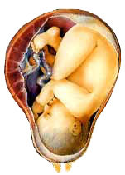
Цель акушерства
Сохранить здоровье матери
Помочь родить ей здорового ребенка

Slide 3
Перинатология
Наука о развитии плода и новорожденного
Peri (греч.) - вокруг
Natus (лат.) - рождение
Logos (лат) - учение

Slide 4
Важнейшие медицинские и социальные показатели
Перинатальная смертность
Перинатальная заболеваемость

Slide 5
Перинатальная смертность
Смертность в связи с родами, включающая погибшие плоды до родов, начиная с 28 недель беременности (антенатальная), во время родов (интранатальная), и новорожденных (неонатальная) в течение первых 7 дней (168 часов) после рождения

Slide 6
Перинатальная смертность
Рассчитывается из числа погибших плодов и новорожденных с массой тела 1000 г и более (или, если масса при рождении неизвестна, длиной 35 см и более, или при сроке беременности 28 недель и более) на 1000 новорожденных.

Slide 7
Перинатальная смертность
В отраслевую статистику в соответствии с рекомендацией ВОЗ включаются все случаи рождения плода и новорожденного с массой тела 500 г и более (или длина 25 см при неизвестной массе, или при сроке беременности 22 недели и более)

Slide 8

ПЕРИНАТАЛЬНАЯ СМЕРТНОСТЬ
ПЕРИНАТАЛЬНАЯ СМЕРТНОСТЬ В РОССИИ
40 в день
Радзинский В.Е.

Slide 9
Перинатальная заболеваемость
Заболеваемость в антенатальном, интранатальном и неонатальном периодах

Slide 10

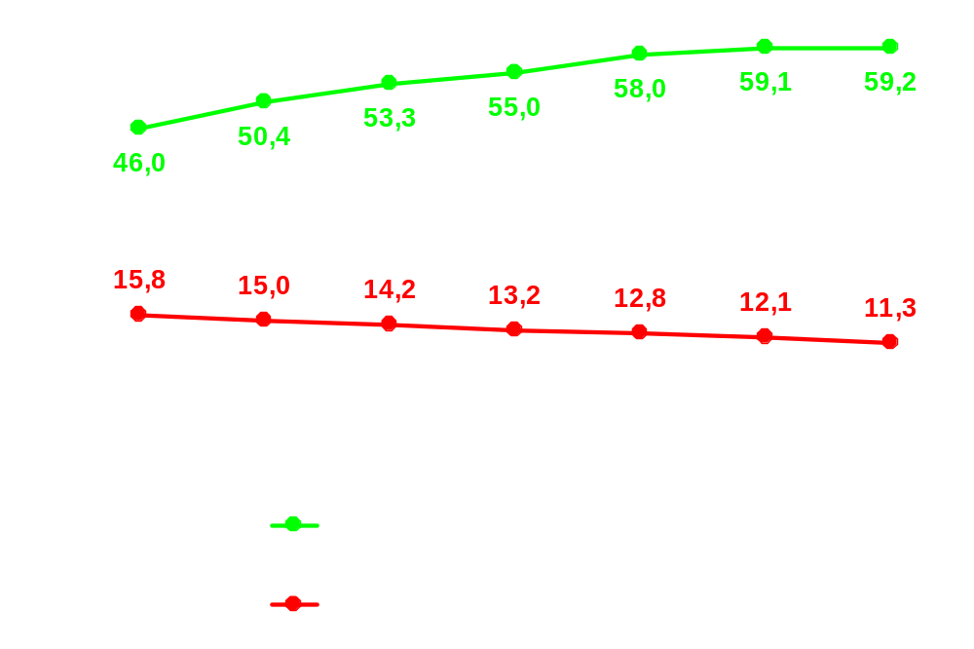
НОВЫЕ ПЕРИНАТАЛЬНЫЕ ТЕХНОЛОГИИ
ПЕРИНАТАЛЬНАЯ СМЕРТНОСТЬ (‰)
И ЗАБОЛЕВАЕМОСТЬ НОВОРОЖДЕННЫХ (%)
Радзинский В.Е.

Slide 11










НОВЫЕ ПЕРИНАТАЛЬНЫЕ ТЕХНОЛОГИИ
МАЛОВЕСНОСТЬ – ОСНОВНОЙ ФАКТОР РИСКА СОКРАЩЕНИЯ
ПРОДОЛЖИТЕЛЬНОСТИ ЖИЗНИ И УХУДШЕНИЯ ЕЕ КАЧЕСТВА
...
ГБ
Диабет
Алкоголизм
Маловесность
при рождении
Курение
Социально-экономическое
положение
Продолжительность и качество жизни
Радзинский В.Е.

Slide 12
Социальные факторы
Неблагоприятная экологическая обстановка
Производственные вредности
Низкий экономический уровень и недостаточность питания
Вредные привычки

Slide 13
Медицинские факторы
Экстрагенитальные заболевания матери
Акушерская патология
Вирусные и бактериальные инфекции
Наследственные и врожденные заболевания плода и новорожденного
Изоиммунизация матери и плода

Slide 14
Антенатальная охрана плода
Систематическое наблюдение за течением беременности
Своевременная диагностика и лечение экстрагенитальных заболеваний матери и осложнений беременности
Применение специальных методов исследований, позволяющих установить физическое развитие плода и показатели его жизнедеятельности

Slide 15
Антенатальная диагностика
Оценка анатомического развития плода (эхография и эхоскопия)
Изучение функционального состояния плода (КТГ, гормональные исследования)

Slide 16
Изоиммунизация
Иммунизация матери антигенами эритроцитов плода по системе резус или АВО

Slide 17
в 1940 г. были открыты этиология и патогенез гемолитической болезни
К.Ландштайнер и А.Винер обнаружили белковый фактор в эритроцитах, обладающий антигенными свойствами

Slide 18
Садыков Бахрам Газизович

Slide 19
Факторы риска
Переливание крови
Самопроизвольный или искусственный аборт
Внематочная беременность
Кровотечение во время беременности
Кесарево сечение
Ручное отделение плаценты

Slide 20
Патогенез гемолитической болезни
Антигены плода
Организм матери
(образование антител: неполные IgG, полные IgM)
Кровоток плода
(агглютинация и гемолиз эритроцитов)

Slide 21
Патогенез гемолитической болезни
Гемолиз эритроцитов
Гипербилирубинемия Анемия
(непрямой билирубин)
Подавление Гипоксия
ферментативных
процессов Ацидоз
Ядерная желтуха

Slide 22
Патогенез гемолитической болезни
Печень
Увеличение эритропоэза
Холестаз
Нарушение паренхимы и архитектоники
Портальная гипертензия
Нарушение функции печени
Гипопротеинемия
Асцит и генерализованные отеки

Slide 23
Гемолитическая болезнь плода и новорожденного
Анемическая
Желтушная
Универсальный отек

Slide 24
Диагностика
Определение титра АТ у матери
Оптическая плотность билирубина в околоплодных водах
УЗИ (увеличение печени, селезенки плода, отеки плода, увеличение толщины плаценты до 6-8 см)
Кордоцентез (группа крови, Rh, Hb, Bi Ht снижение на 10-15% тяжелая форма ГБП)

Slide 25
Тактика ведения беременности и родов
Исследование антирезусных антител
Специфическая десенсибилизация - введение антирезусного иммуноглобулина
Неспецифическая десенсибилизация
Родоразрешение на сроке 37-38 недель с дородовой госпитализацией
Обязательная иммунизация

Slide 26
Наследственные и врожденные заболевания

Slide 27
Классификация наследственных болезней
Моногенные
Хромосомные
Многофакторные или полигенные

Slide 28
Моногенные наследственные заболевания
Обусловлены мутациями или отсутствием отдельных генов
Наследуются в соответствии с законами Менделя

Slide 29
Моногенные наследственные заболевания
Аутосомно-доминтный тип наследования (синдром Марфана, ахондроплазия, нейрофиброматоз) (700 видов)
Аутосомно-рецесивный тип (энзимопатии, фенилкетонурия, АГС) (500 видов)
Заболевания, сцепленные с полом (гемофилия, цветовая слепота) (порядка 100 видов)

Slide 30
Аутосомно-доминтный тип наследования
Наличие заболевания у 1 из родителей
Частота передачи детям любого пола 50%
Высокая пенетрантность (проявляемость)
Плейотропия (наличие нескольких фенотипических проявлений у 1 аллеля)
Жизненно не опасны

Slide 31
Аутосомно-рецесивный тип
Отсутствие болезни у родителей (гетерозиготное состояние)
Частота передачи детям обоего пола 25%
Тяжелое течение, высокая летальность

Slide 32
Заболевания, сцепленные с полом
Х-сцепленное наследование передается сыновьям
Обычно поражаются лица мужского пола (фенотипическое проявление)
Мать является гетерозиготной носительницей патологического гена и может не иметь фенотипических проявлений

Slide 33
Хромосомные болезни
Возникают вследствие изменения числа и структуры хромосом
При каждом заболевании наблюдается типичный кариотип и фенотип

Slide 34
Хромосомные болезни
Нарушения числа хромосом:
Трисомия (наличие добавочных хромосом)
Полисомия (увеличение числа половых хромосом)
Полиплоидия (повышение гаплоидного набора в 1 клетке)
Нарушение структуры:
- Потеря (делеция)
- Перемещение (транслокация)

Slide 35
Полигенные болезни
Обусловлены взаимодействием определенных комбинаций аллелей различных локусов и экзогенных факторов
Не наследуются по законам Менделя, для оценки генетического риска используются специальные таблицы

Slide 36
Генетический риск – вероятность появления определенной наследственной патологии
Низкий (до 5%) – не считается противопоказанием к деторождению
Средний (6-20%) – рекомендации зависят от тяжести медицинских и социальных последствий конкретного заболевания
Высокий (более 20%) – деторождение не рекомендуется при отсутствии пренатальной диагностики

Slide 37
Показания для медико-генетического консультирования
Рождение ребенка в семье с наследственными заболеваниями или пороками развития
Кровнородственный брак
Возраст матери более 35 лет
Наличие самопроизвольного выкидыша
Прием лекарственных препратов в ранние сроки беременности

Slide 38
Методы обследования
Клинико-генеалогический
Цитогенетический
Биохимический
Иммунологический
ДНК-анализ
Методы пренатальной диагностики
- неинвазивные (УЗИ)
- инвазивные (амниоцентез, кордоцентез, биосия хориона, фетоскопия)

Slide 39
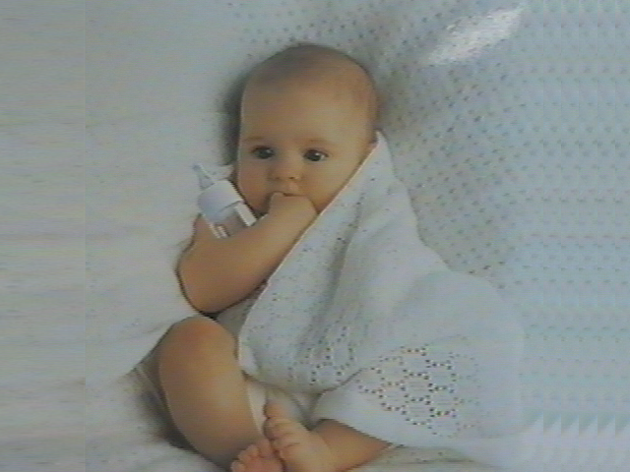
Чувствую
себя хорошо !

